Slide 1
CHỦ ĐỀ 11
ĐỘ DÀI VÀ ĐƠN VỊ ĐO ĐỘ DÀI
TIỀN VIỆT NAM
BÀI 55
ĐỀ- XI- MÉT. MÉT
KI-LÔ-MÉT

Slide 3
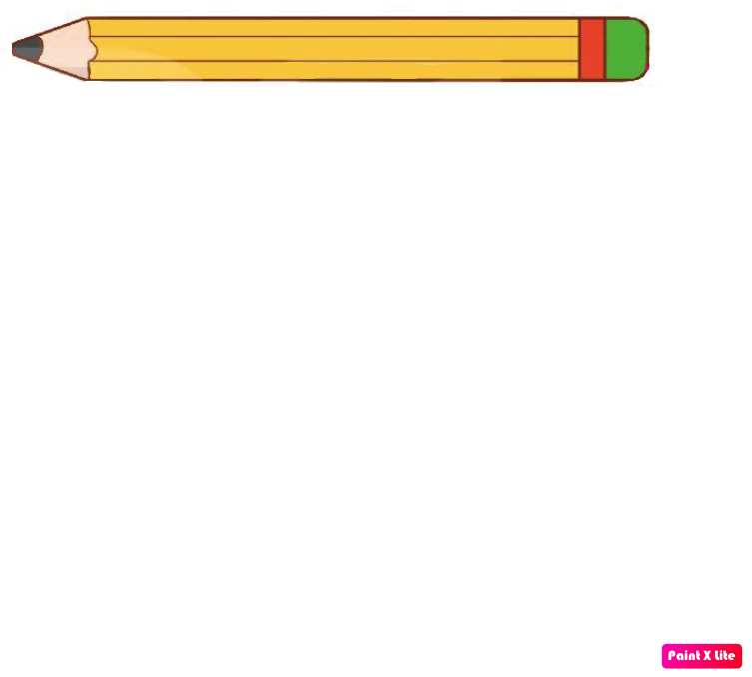



a) Đề - xi - mét
Gang tay mình dài
khoảng 1 đề- xi- mét.
Bút chì dài
1 đề- xi- mét.
Đề- xi- mét là một đơn vị đo độ dài.
Đề- xi- mét viết là dm.
1 dm = 10 cm; 10 cm = 1dm.

Slide 4
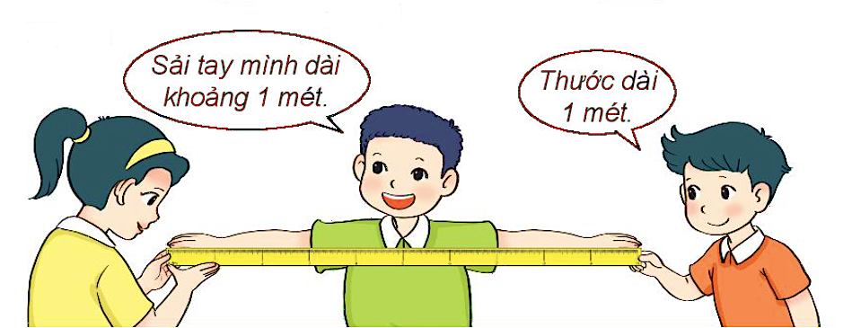
b) Mét
Mét là một đơn vị đo độ dài.
Mét viết là m.
1 m = 10 dm; 1 m = 100 cm; 10 dm = 1 m; 100 cm = 1m

Slide 6

1
Số ?
a)
Mẫu: 2 dm = 20 cm; 3 m = 30 dm; 2 m = 200 cm
1 dm = cm; 1 m = dm; 1 m = cm
4 dm = cm; 5 m = dm; 3 m = cm
?
?
?
10
10
100
?
?
?
40
50
300
b)
Mẫu: 20 cm = 2 dm; 30 dm = 3m
30 cm = dm; 50 cm = dm;
40 dm = m; 20 dm = m;
?
?
3
5
?
?
4
2

Slide 7

2
Chọn độ dài thích hợp (Theo mẫu):
Bàn học của Mai dài
Cái bút chì dài
Phòng học lớp Mai dài
10 cm
10 dm
10 m

Slide 8
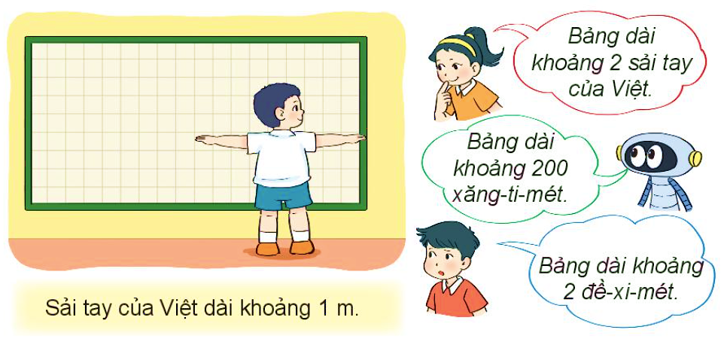
3
Bạn nào nói đúng?
🡪 Rô- bốt và Mai nói đúng.
( 2 sải tay khoảng 2m; 2m = 200cm)

Slide 10

1
Số ?
Mẫu: 2 dm + 3 dm = 5 dm 4 m + 6 m = 10 m
5 dm – 3 dm = 2 dm 10 m – 6 m = 4 m
5 dm + 8 dm = dm 26 dm + 45 dm = dm
65 m – 30 m = m 51 m – 16 m = m
?
?
13
71
?
?
35
35

Slide 11
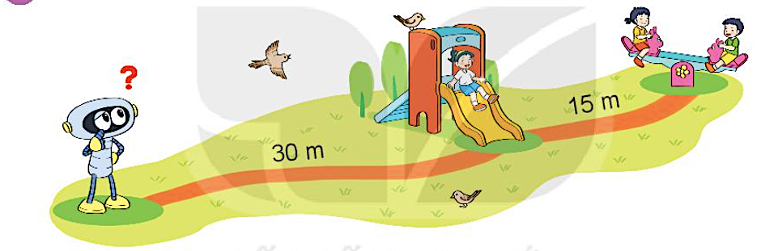
2
Quan sát tranh và trả lời câu hỏi:
Để đi đến cầu trượt rồi ra bập bênh. Rô – bốt cần đi bao nhiêu mét?
30 m + 15 m = 45 m
🡪 Rô- bốt phải đi 45 m.

Slide 12
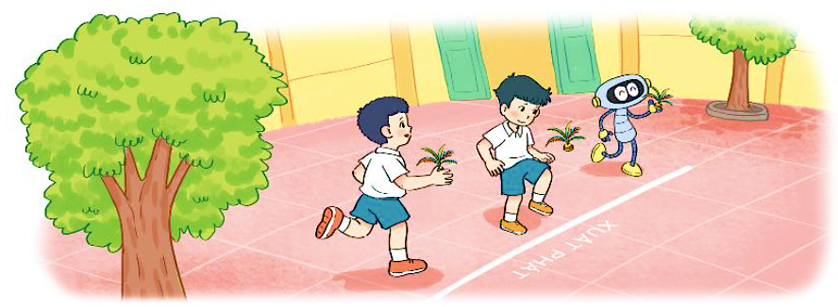
3
Nam, Việt và Rô – bốt cùng chơi đá cầu. Nam đá quả cầu bay xa 4 m. Việt đá quả cầu bay ra xa 5 m. Rô – bốt đá quả cầu bay xa 7 m.
a) Bạn nào đá quả cầu bay xa nhất?
Rô-bốt đá xa nhất.
( 7 m > 5m > 2m)
b) Việt đá quả cầu bay xa hơn Nam bao nhiêu mét?
Bài giải
Việt đá quả cầu xa hơn Nam số mét là:
5 – 4 = 1 (m)
Đáp số: 1 m.

Slide 14



CẦU THANG - CẦU TRƯỢT
Chơi theo nhóm.
Người chơi bắt đầu từ ô xuất phát. Khi đến lượt, người chơi gieo xúc xắc. Đếm số chấm ở mặt trên xúc xắc rồi di chuyển số ô bằng số chấm đó. Nếu số thích hợp với ở ô đi đến, nếu nêu sai số thì phải quay về ô xuất phát trước đó. Khi đến chân cầu thang, em leo lên. Khi đến đỉnh cầu trượt, em trượt xuống.
Trò chơi kết thúc khi có người đến được kho báu.
?

Slide 15
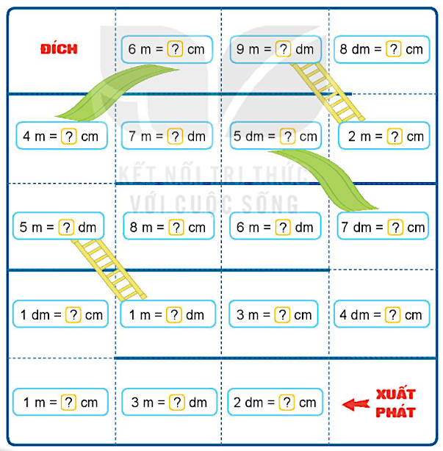
CẦU THANG – CẦU TRƯỢT

